Slide 1
Programación Orientada a Objetos
Luis Alex Córdova León

Slide 2
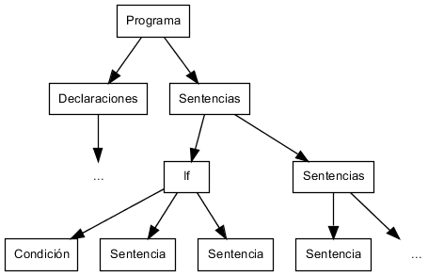
¿Que existía antes de POO?
Antes de POO, existía la programación estructurada. La programación estructurada es fácil de leer y entender, se ejecuta de manera secuencial.
Entonces, ¿qué es lo malo?
Reusabilidad
Mantenibilidad
Modificabilidad
Fiabilidad

Slide 3
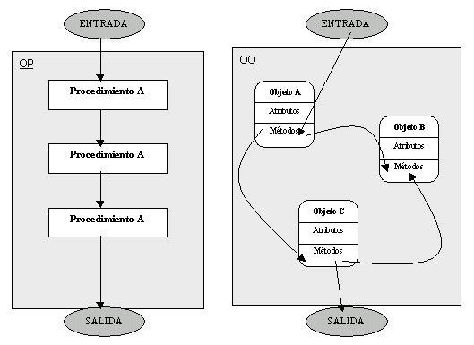
Diferencias:

Slide 4
¿Qué es POO?
¿Cuando inicio todo esto?
1990
La Programación Orientada a Objetos (POO u OOP según sus siglas en inglés) es un paradigma de programación que usa objetos y sus interacciones para diseñar aplicaciones y programas de computadora. Está basado en varias técnicas, incluyendo herencia, modularidad, polimorfismo, y encapsulamiento.
Su uso se popularizó a principios de la década de 1990. Actualmente son muchos los lenguajes de programación que soportan la orientación a objetos.
Para programar con el paradigma POO debemos pensar en objetos y ¿Como hago esto? Veámoslo en ejemplos.
Existen otros paradigmas?
SI
Programación imperativa.
Programación Funcional.
Programación reactiva.
.
.
.
Referencias: https://algonzalezpoo.wordpress.com/que-es-poo/

Slide 5
¿Cómo se compone un objeto?
Objeto
Cualquier persona, lugar o cosa del mundo real
Atributos
Métodos (Acciones)
Los atributos definen o describen al objeto, es decir son las características de un objeto.
Son acciones, operaciones que sirven para manipular los datos relacionados con el objeto.

Slide 6
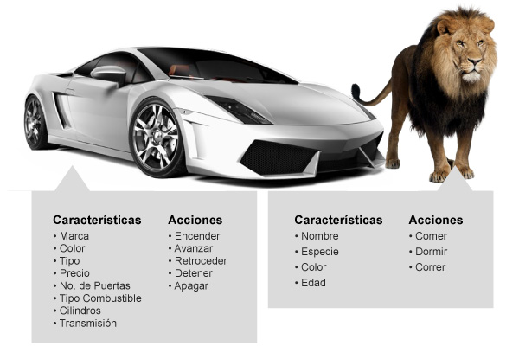
¿Como pensar en objetos?

Slide 7
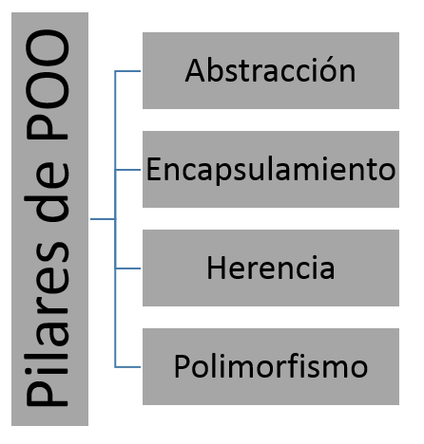
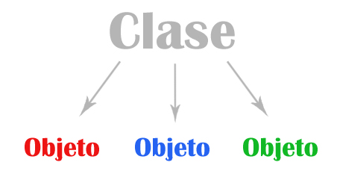
Pilares de Programación
Orientada a Objetos

Slide 8
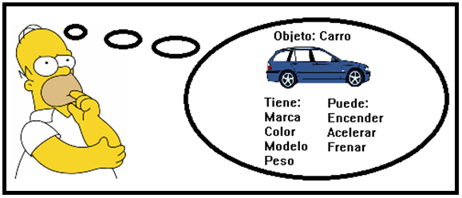
Abstracción
Denota las características especiales de un objeto y que los distingue de los demás.

Slide 9
Encapsulamiento
Esta propiedad permite la ocultación de la información, es decir permite asegurar que el contenido de un objeto se pueda ocultar del mundo exterior y solo exponer lo necesario.
Otros Objetos u otros programas
Métodos privados
Métodos públicos (Esto es público)
Propiedades privados

Slide 10
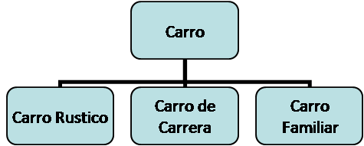
Herencia
La herencia nos permite derivar una clase a partir de una existente.
La clase existente es conocida como Clase padre, o superclase, o clase base.
La clase derivada también es conocida como clase hija o subclase.

Slide 11
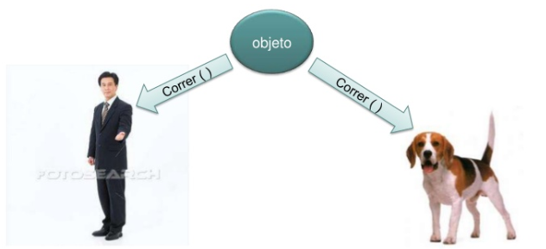
Polimorfismo
En programación orientada a objetos, se denomina polimorfismo a la capacidad que tienen los objetos de una clase de responder al mismo mensaje o evento en función de los parámetros utilizados durante su invocación. Un objeto polimórfico es una entidad que puede contener valores de diferentes tipos durante la ejecución del programa.
Misma operación con diferentes comportamientos

Slide 12

Ahora, vEAMOS los ejercicios ...

